Slide 1
ESPE- LATACUNGA
INGENIERIA EN FINANZAS Y AUDITORIA

Slide 2
“EVALUACIÓN DE LA UTILIZACIÓN DEL APALANCAMIENTO OPERATIVO-FINANCIERO EN LA GENERACIÓN DE RENTABILIDAD DE LAS COOPERATIVAS DE TRANSPORTE TERRESTRE INTERPROVINCIAL EN LA CIUDAD DE LATACUNGA EN EL PERIODO 2005-2009”

Slide 3
OBJETIVO GENERAL
Evaluar la utilización del Apalancamiento Operativo- Financiero en la generación de Rentabilidad de las Cooperativas de Transporte de Pasajeros Interprovincial de la ciudad de Latacunga en el periodo 2005-2009.
OBJETIVO ESPECÍFICOS.
Desarrollar fundamentos teóricos sobre el Apalancamiento mediante una recopilación teórica para ampliar los conocimientos y así aplicarlos en el caso práctico del proyecto.
Examinar las razones de los balances generales y determinar el grado con que los fondos propios y fondos pedidos a préstamo han sido usados para financiar a las Cooperativas.

Slide 4
Evaluar los riesgos y rendimientos de la deuda utilizando los estados de pérdidas y ganancias de las Cooperativas de Transporte de Pasajeros Interprovincial de la ciudad de Latacunga.
Calcular el Apalancamiento Operativo, Financiero y Total de las Cooperativas Transporte Interprovincial de Pasajeros para determinar la efectiva utilización de los recursos propios y ajenos.

Slide 5
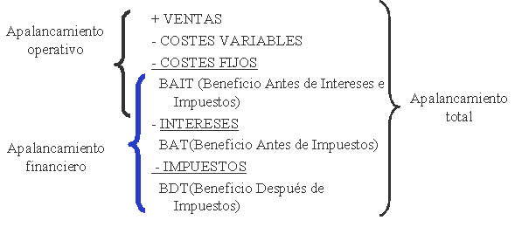
APALANCAMIENTO

Slide 6
COOPERATIVAS
Son Cooperativas las sociedades de derecho privado, formadas por personas naturales o jurídicas que, sin perseguir finalidades de lucro, tienen por objeto planificar y realizar actividades o trabajos de beneficio social o colectivo, a través de una empresa manejada en común y formado con la aportación económica, intelectual y moral de sus miembros .

Slide 7
Igualdad de los derechos entre los socios
Adhesión y retiro voluntario
Control democrático, un socio, un voto
COOPERATIVAS DE SERVICIOS
Cooperativa de Transportes.- Es un grupo de conductores o choferes profesionales, que deciden trabajar directamente en forma organizada y conjunta para prestar un servicio eficiente a la comunidad: el Transporte de personas o cargas.

Slide 8
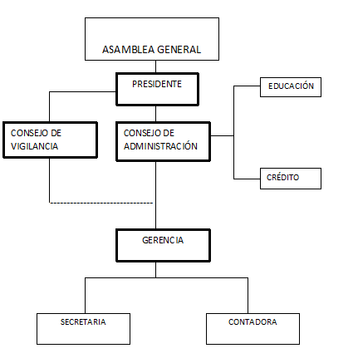

Slide 18
APALANCAMIENTO UTILIZADO EN LAS COOPERATIVAS
APALANCAMIENTO CORRECTO QUE SE DEBE UTILIZAR EN LAS COOPERATIVAS
INGRESOS |  |  | INGRESOS
APORTE PARA GASTOS | 34.248,61 |  | APORTE PARA GASTOS | 34.248,61
CUOTAS EXTRAS |  |  | CUOTAS EXTRAS
OTROS INGRESOS | 20.044,57 |  | OTROS INGRESOS
INGRESO VENTAS | 44.032,75 |  | INGRESO VENTAS | 64.077,32
COSTO DE VENTAS | 49.473,11 |  | COSTO DE VENTAS | 49.473,11
 |  |  | COSTOS FIJOS | 20.000,00
 |  |  | COSTOS VARIABLES | 29.473,11
UTILIDAD VENTAS |  |  | UTILIDAD VENTAS | 14.604,21
TOTAL INGRESOS | 98.325,93 |  | TOTAL INGRESOS | 112.930,14
EGRESOS |  |  | EGRESOS
COMPRAS | 83.721,72 |  | COMPRAS | 83.721,72
GASTOS DE ADMINISTRAC. | 3.606,21 |  | GASTOS DE ADMINISTRAC. | 3.606,21
GASTO DEPRECIACION | 3.623,77 |  | GASTO DEPRECIACION | 3.623,77
INTERES BANCARIOS | 3.292,64
INTERES BANCARIOS UNID | 356,48
FONDO DISTRIBUIDOR | 91,50 |  | FONDO DISTRIBUIDOR | 91,50
OTROS IMPUESTOS | 1.197,19 |  | OTROS IMPUESTOS | 1.197,19
TOTAL GASTOS | 95.889,51 |  | TOTAL GASTOS | 92.240,39
TOTAL EXCEDENTO | 2.436,42 |  | UAII | 20.689,75
INTERES CERTIFICADOS A | 1.425,00 |  | INTERES CERTIFICADOS A | 1.425,00
 |  |  | INTERES BANCARIOS | 3.292,64
 |  |  | INTERES BANCARIOS UNID | 356,48
SUBTOTAL | 1.011,42 |  | SUBTOTAL | 15.615,63
15% REPARTICION EMPLEA. | 151,71 |  | 15% REPARTICION EMPLEA. | 2.342,34
SUTOTAL | 859,71 |  | SUTOTAL | 13.273,29
25%IRF | 214,93 |  | 25%IRF | 3.318,32
EXCEDENTE NETO | 644,78 |  | EXCEDENTE NETO | 9.954,96

Slide 22
CONCLUSIONES
Las Cooperativas de Transporte Interprovincial de Pasajeros de la Provincia de Cotopaxi necesitan recurso económicos, para esto recurren al endeudamiento o Apalancamiento, es una herramienta que tiene la capacidad de utilizar costos fijos eficaz y eficientemente tanto Operativos como Financieros, con el objeto de maximizar o acrecentar la rentabilidad de los socios o propietarios, un aumento de Apalancamiento incrementa la rendimiento y el riesgo, una disminución de Apalancamiento reduce la rendimiento y el riesgo.
En las Cooperativas de Transporte Interprovincial de Pasajeros se analizaron los Estados Financieros y se determino que no todas manejan altos niveles de endeudamiento, esto se refleja en el balance general ya que tienen cuentas por pagar en bajo porcentaje, pero si poseen activos fijos lo que representa una gran inversión, pero pese a pertenecer a un sector de la economía que generalmente necesita de la financiación externa para el ejercicio de su actividad, solo utilizan capital propio, esto puede ser vista como una fortaleza para la consecución de recursos, pero también puede interpretarse como un desaprovechamiento de la capacidad patrimonial.

Slide 23
Las Cooperativas de Transporte Interprovincial de Pasajeros al adquirir endeudamiento con fondos propios y ajenos (crédito) generan rendimiento en el activo y riesgo por la inversión realizada, el mayor rendimiento Financiero tiene la Cooperativa de Transporte de Pasajeros “E” el porcentaje es de 648,64% por el uso de apalancamiento con fondos propios que pagan interés fijos por los certificados de aportación generan rendimiento alto con riesgos bajos.
Al evaluar el Apalancamiento Operativo­ y Financiero de las Cooperativa de Transporte Interprovincial de Pasajeros se pudo concluir que no tienen un buen uso de los costos fijos, porque no existe una buena administración de los recursos económicos y financieros, ya que los estados de resultados de la mayoría de Cooperativas no presentan cuentas reales es decir no se ajustan al presupuesto aprobado, esto lo realizan para evadir impuestos al servicio de rentas internas, mientras menos utilidad exista menos impuestos pagan, y por la forma de administración solo generan rentabilidad para la Cooperativa mas no para los socios, estos solo perciben rentabilidad social.

Slide 24
RECOMENDACIONES.
Las Cooperativas de Transporte Interprovincial deben usar apropiadamente el Apalancamiento con fondos propios y con fondos pedidos a préstamo, se debe realizar la Contabilidad de las Cooperativas de acuerdo a los principios de contabilidad generalmente aceptados, (NEC), (NIC) y principalmente a la ley de tributaria interna, deben presentar también flujos de efectivo, estados de evolución del patrimonio, ya que las cuentas tienen variaciones altas así como también aparecen cuentas de la nada, para esto es recomendable realizar Auditorías cada año a la parte Administrativa, Financiera y Contable por parte del MIES, es decir presentar información clara y precisa.
Se recomienda a todas las Cooperativas de Transporte de Pasajeros Interprovincial tener muy clara la diferencia que existe entre la especulación y la gestión empresarial, para tomar decisiones de financiamiento sobre aspectos tales como: coste real de la deuda, naturaleza del tipo de intereses (fijo o variable), naturaleza del endeudamiento (moneda nacional o divisa) y actitud ante el riesgo.

Slide 25
Las Cooperativas de Transporte Interprovincial deben aprovechar la capacidad patrimonial para realizar inversiones más productivas para los socios, por ejemplo tener gasolineras, un almacén de repuestos, talleres de autos, comprar unidades transporte de propiedad exclusiva de la Cooperativa que ayuden a cubrir las rutas diarias faltantes para otorgar un excelente servicio de Transporte de Pasajeros y encomiendas.
Las Cooperativas de Transporte Interprovincial deben evaluar el desempeño de los directivos, con la finalidad de mejorar las gestiones, que impone el estatuto a cada persona, también se debe realizar planificaciones financieras con los respectivos cálculos de los indicadores financieros de liquidez, endeudamiento, actividad, y rentabilidad.

